Slide 1

第七讲
数学形态学

Slide 2


数学形态学
主要内容
概述
腐蚀运算（Erosion）
膨胀运算（Dilation）
开运算（Opening）
闭运算（Closing）
图像处理中的典型应用

Slide 3
数学形态学
概述
形态学是生物学中研究动物和植物结构的一个分支。
数学形态学是以形态为基础对图像进行分析的数学工具。
基本思想是用一定形态的结构元素去探测图像中的对应形状以达到对图像分析和识别的目的。
数学基础和所用的语言是集合论。

Slide 4
数学形态学
概述（续）
数学形态学的应用可以简化图像数据，保持它们基本的形状特性，并去除不相干的结构。
基本运算只有4个：膨胀、腐蚀、开启和闭合。基于这些基本运算可组合或推导各种数学形态学实用算法。
本讲将介绍二值数学形态学的基本运算和典型应用。（二值基础上可推广到灰度图像空间，这里不做介绍）

Slide 5
数学形态学
结构元素
形态学处理图像的基本思想：利用一个结构元素去探测一个图像，看是否能够将这个结构元素填放在图像的内部，同时验证填放结构元素的方法是否有效。
图像A
结构元素B
Notes:
在图中，给出了一个二值图像A和一个结构元素B，结构元素放在两个不同的位置。其中一个位置可以很好的放入结构元素，而在另一个位置，则无法放入结构元素。

Slide 6
数学形态学
结构元素（续）
通过上图看到，通过对图像内合适放入结构元素的位置作标记，便可得到关于图像结构的信息。这些信息与结构元素的尺寸和形状有关。因而这些信息的性质取决于结构元素的选择。也就是说，结构元素的选择与从图像中抽取何种信息有密切的关系。
构造不同的结构元素，便可完成不同图像分析，达到不同的分析结果。

Slide 7
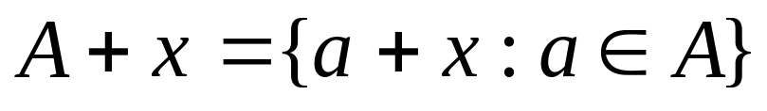
数学形态学
平移
形态学处理都基于填放结构元素的概念。而利用结构元素填充的过程，取决于一个基本欧氏空间运算——平移。
将一个集合A平移距离x可以表示为A+x，其定义为：

Slide 8
数学形态学
平移（续）
从几何上看（如下图所示），A+x表示A沿矢量x平移了一段距离。
A+x
A
a+x
a

Slide 9
数学形态学
主要内容
概述
腐蚀运算（Erosion）
膨胀运算（Dilation）
开运算（Opening）
闭运算（Closing）
图像处理中的典型应用

Slide 10
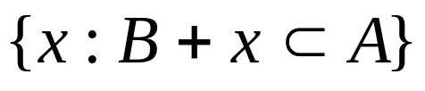
数学形态学
腐蚀运算定义
集合A被集合B腐蚀，表示为AB，其定义为：
AB =
通常A被称为输入图像，B称为结构元素。
AB由将B平移 x 但仍包含在A内的所有点 x组成。如果将B看作为模板，那么， AB则由在平移模板的过程中，所有可以填入A内部的模板的原点组成。腐蚀具有收缩图像的作用。

Slide 11
数学形态学
腐蚀运算的几何解释
如下图所示，图中结构元素B为一个圆盘。从几何角度看，圆盘在A的内部移动，将圆盘的原点位置（这里为圆盘的圆心）标记出来，便得到腐蚀后的图像。
A
AB
B
结构元素
（原点在内部）

Slide 12
数学形态学
腐蚀运算的几何解释（续）
如果原点在结构元素的内部，则腐蚀后的图像为输入图像的一个子集；如果原点在结构元素的外部，那么腐蚀后的图像则不一定在输入图像的内部。
AB
B
A
结构元素
（原点不在内部）

Slide 13
数学形态学
腐蚀运算示例
A
B
AB
+
原点包含在结构元素中时的腐蚀运算示例
Notes:
左图绿色部分为集合A（输入图像），中间图的橙色部分为结构元素B（标有“+”处为原点），右图深紫色点为腐蚀的结果（其中浅紫色为输入图像A中被腐蚀掉的部分） 。由图可见将图像的区域缩小了。

Slide 14
数学形态学
腐蚀运算示例
A
B
AB
+
原点不在在结构元素中时的腐蚀运算示例之一
Notes:
该图为一个原点不包含在结构元素中时的腐蚀运算示例，左图与前图像同，中间的结构元素与前图中不同之处是原点现在不属于B，右图深紫色点为腐蚀的结果（其中浅紫色为输入图像A中被腐蚀掉的部分）。与前图比较可见，原点不包含在结构元素中时，腐蚀结果也有可能为输入图像的子集。

Slide 15
数学形态学
腐蚀运算示例
A
B
AB
+
？
原点不在在结构元素中时的腐蚀运算示例之二
Notes:
该图为原点不包含在结构元素中时的腐蚀运算的另一个示例，左图是将前图中的输入图像逆时针转90度得到的。中间的结构元素与前图相同，右图为腐蚀的结果（浅紫色为腐蚀掉的点）。注意标有“?”的点原来不属于输入图像A，但现在属于腐蚀结果，由此可见原点不包含在结构元素中时，腐蚀后图像的可能不是输入图像的子集。

Slide 16
数学形态学
主要内容
概述
腐蚀运算（Erosion）
膨胀运算（Dilation）
开运算（Opening）
闭运算（Closing）
图像处理中的典型应用

Slide 17

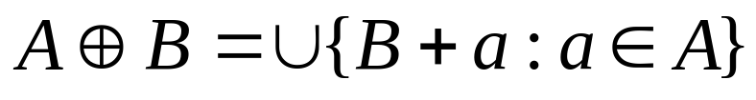
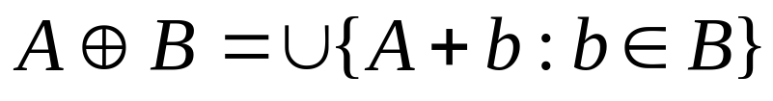
数学形态学
膨胀运算定义
集合A被集合B膨胀，表示为A B，其定义为：
A为输入图像，B结构元素。
膨胀可以通过相对输入图像的所有点平移结构元素，然后计算其并集得到。膨胀具有扩大图像的作用。膨胀满足交换率，因此上式还可写成：

Slide 18
数学形态学
膨胀运算的几何解释
如下图所示，图中结构元素B为一个圆盘。从几何角度看，圆盘的原点（这里为圆盘的圆心）在A的内部移动，对每各个平移后的圆盘求并集，便得到膨胀后的图像。
A ⊕ B
A
B
结构元素

Slide 19
数学形态学
膨胀运算的几何解释（续）
如果原点在结构元素的内部，则输入图像一定为膨胀后的一个子集；如果原点在结构元素的外部，那么输入图像一定不在膨胀后图像的内部。
A
B
A ⊕ B
结构元素
（原点不在内部）

Slide 20
数学形态学
膨胀运算示例
A
B
A B
+
原点包含在结构元素中时的膨胀运算示例
Notes:
左图绿色部分为集合A（输入图像），中间图的橙色部分为结构元素B（标有“+”处为原点），右图为的2种紫色（其中浅紫色为输入图像部分，深紫色为扩大的部分）合起来为膨胀的结果。由图可见膨胀将图像扩张大了。

Slide 21
数学形态学
膨胀运算示例
A
B
A B
？
+
原点不在结构元素中时的膨胀运算示例之一
Notes:
该图为一个原点不包含在结构元素中时的膨胀运算示例，左图与前图像同，中间的结构元素与前图中不同之处是原点现在不属于B，右图为膨胀的结果（其中浅紫色为输入图像部分，深紫色为扩大的部分）。注意右图中“?”的点原来属于输入图像A，但现在并不属于膨胀结果，由此可见原点不包含在结构元素中时，输入图像A不在膨胀后图像的内部。

Slide 22
数学形态学
膨胀运算示例
A
B
A B
？
+
？
？
原点不在结构元素中时的膨胀运算示例之二
Notes:
该图为原点不包含在结构元素中时的膨胀运算的另一个例子，中间的结构元素与前图相同，右图为膨胀的结果。注意右图中“原来属于输入图像A的点（ 标有?”的点）现在都不属于膨胀结果，这说明输入图像A不仅不在膨胀后图像的内部，而且A在膨胀中自身完全消失了。

Slide 23
数学形态学
主要内容
概述
腐蚀运算（Erosion）
膨胀运算（Dilation）
开运算（Opening）
闭运算（Closing）
图像处理中的典型应用

Slide 24

数学形态学
开运算定义
使用结构元素B对集合A进行开运算，定义为：
= (AB) B
即：先用B对A腐蚀，然后用B对结果膨胀。
开运算使图像的轮廓变得光滑，断开狭窄的间断和消除细的突出物。

Slide 25
数学形态学
开运算的几何解释
开运算可以通过计算所有可以填入图像内部的结构元素平移的并求得。
= (AB) B
A
B
AB
Notes:
利用圆盘作开运算起到磨光尖角边缘、消除毛刺的作用，类似低通滤波平滑的效果。

Slide 26
数学形态学
主要内容
概述
腐蚀运算（Erosion）
膨胀运算（Dilation）
开运算（Opening）
闭运算（Closing）
图像处理中的典型应用

Slide 27
数学形态学
闭运算
使用结构元素B对集合A进行闭运算，定义为：
A • B = (A B)  B
即：先用B对A膨胀，然后用B对结果腐蚀。
同样使图像的轮廓变得光滑，但与开操作相反，它能消除狭窄的间断和长细的鸿沟，消除小的孔洞，并填补轮廓线中的裂痕。

Slide 28
数学形态学
闭运算的几何解释
将结构元素沿着图像的外边缘进行滚动，滚动边界形成的闭合区域为闭运算的结果。
A • B
B
A
Notes:
开闭运算都能使图像的轮廓变得光滑。闭操作是填补内部尖角磨光内边界，开操作是消去外部尖角磨光外边界。

Slide 29

数学形态学
开闭运算的性质
开运算使原图像缩小；闭运算使原图像扩大
如果C是D的子集，则C B是D B的子集
如果C是D的子集，则C • B是D • B的子集
(A B) B = A B
(A • B) • B = A • B

Slide 30
数学形态学
主要内容
概述
腐蚀运算（Erosion）
膨胀运算（Dilation）
开运算（Opening）
闭运算（Closing）
图像处理中的典型应用

Slide 31
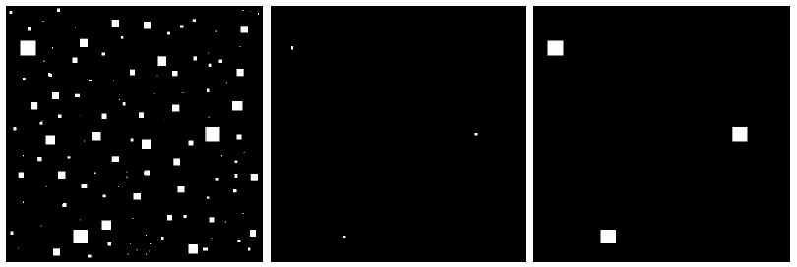
图像处理中的典型应用
腐蚀应用举例
使用腐蚀消除图像的细节
包含边长为1,3,5,7,9和15像素正方形的二值图像
使用13×13像素大小的结构元素腐蚀原图像的结果
使用13x13像素大小的结构元素膨胀腐蚀的结果，恢复原来15x15的正方形

Slide 32
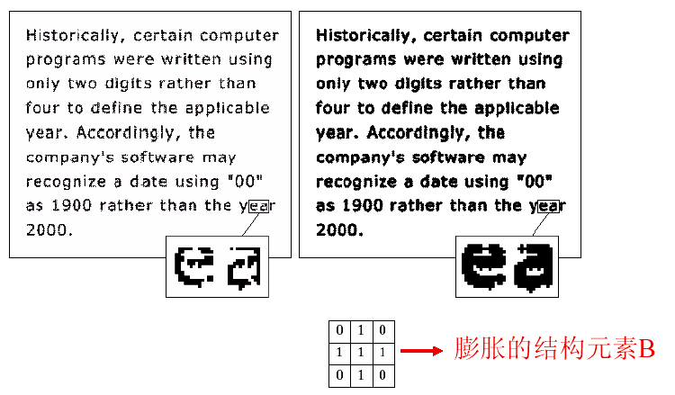
图像处理中的典型应用
膨胀应用举例
桥接文字裂缝
Notes:
优点：在一幅二值图像中直接得到结果。
采用低通滤波（均值滤波）的方法需要先转换为灰度图像，滤波后再转换为二值图像。

Slide 33
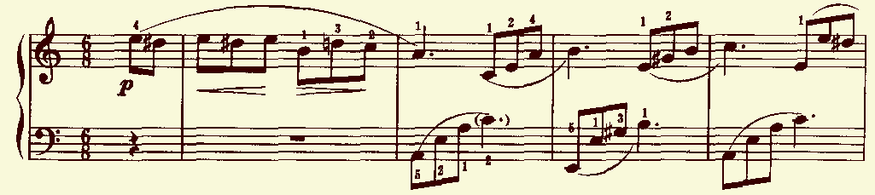
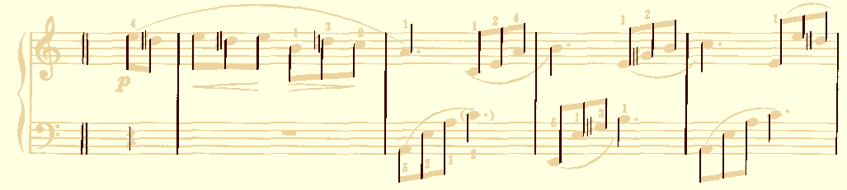
图像处理中的典型应用
开运算应用举例
特征图形抽取
原图
开运算结果
抽取符干基元（结构元素为一定长度的垂线段）

Slide 34
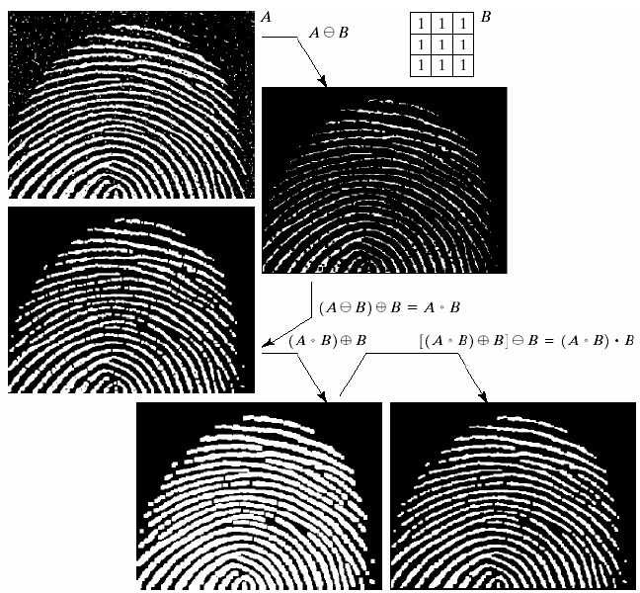
开闭操作应用举例
先开操作再闭操作，构成噪声滤波器。
Notes:
a图是受噪声污染的指纹二值图像，噪声为黑色背景上的两元素和亮指纹部分的暗元素；
b图是使用的结构元素；
c图是使用结构元素对图a腐蚀的结果：黑色背景噪声消除了，指纹中的噪声尺寸增加；
d图是使用结构元素对图c膨胀的结果：包含于指纹中的噪声分量的尺寸被减小或被完全消除。带来的问题是：在指纹纹路间产生了新的间断；
e图对图d膨胀的结果，图d的大部分间断被恢复，但指纹的纹路变粗了；
f图是对图e腐蚀的结果，即对图d中开操作的闭操作。最后结果消除了噪声斑点。

Slide 35
图像处理中的典型应用
其它应用
边界提取：先用结构元素B对A腐蚀，然后用A减去腐蚀得到A的边界。
区域填充：利用结构元素对图像进行迭代膨胀、求补和求交。
连通域提取：利用结构元素对连通域内任意点进行迭代膨胀、求交。
细化（骨架化）、物体识别：击中击不中变换。

